Slide 1
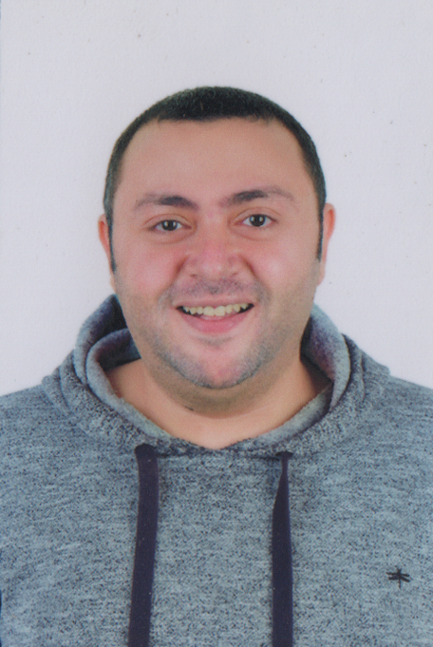
Peter
<c0de/>
About ME

Slide 2


Slide 3
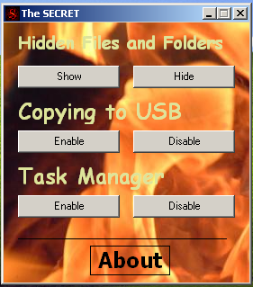

Slide 4
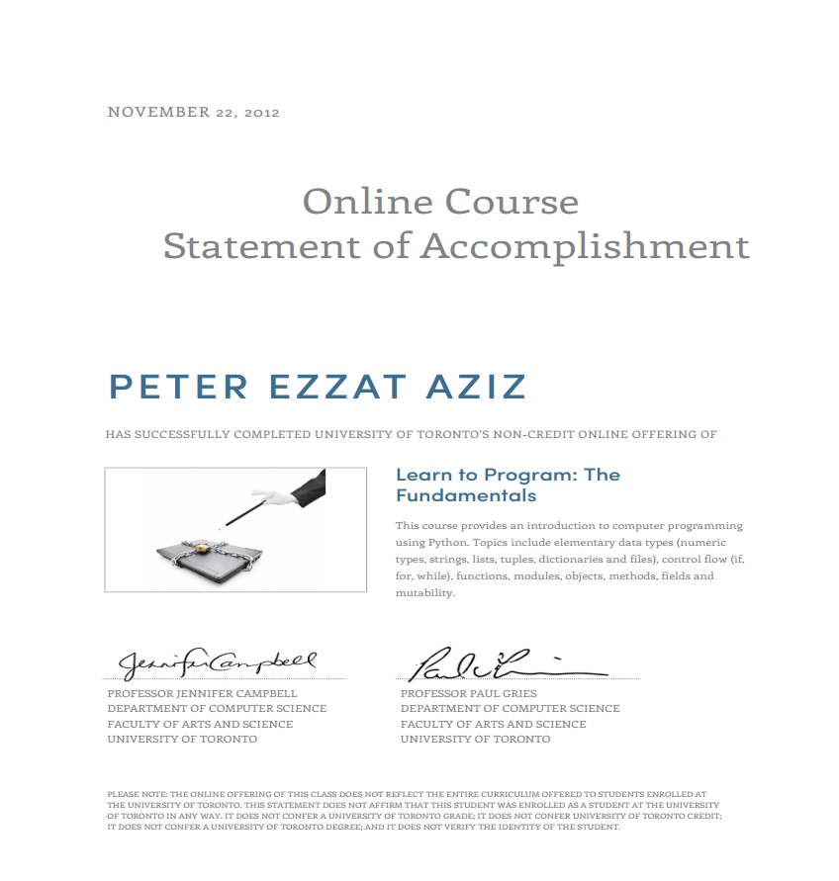

Slide 5
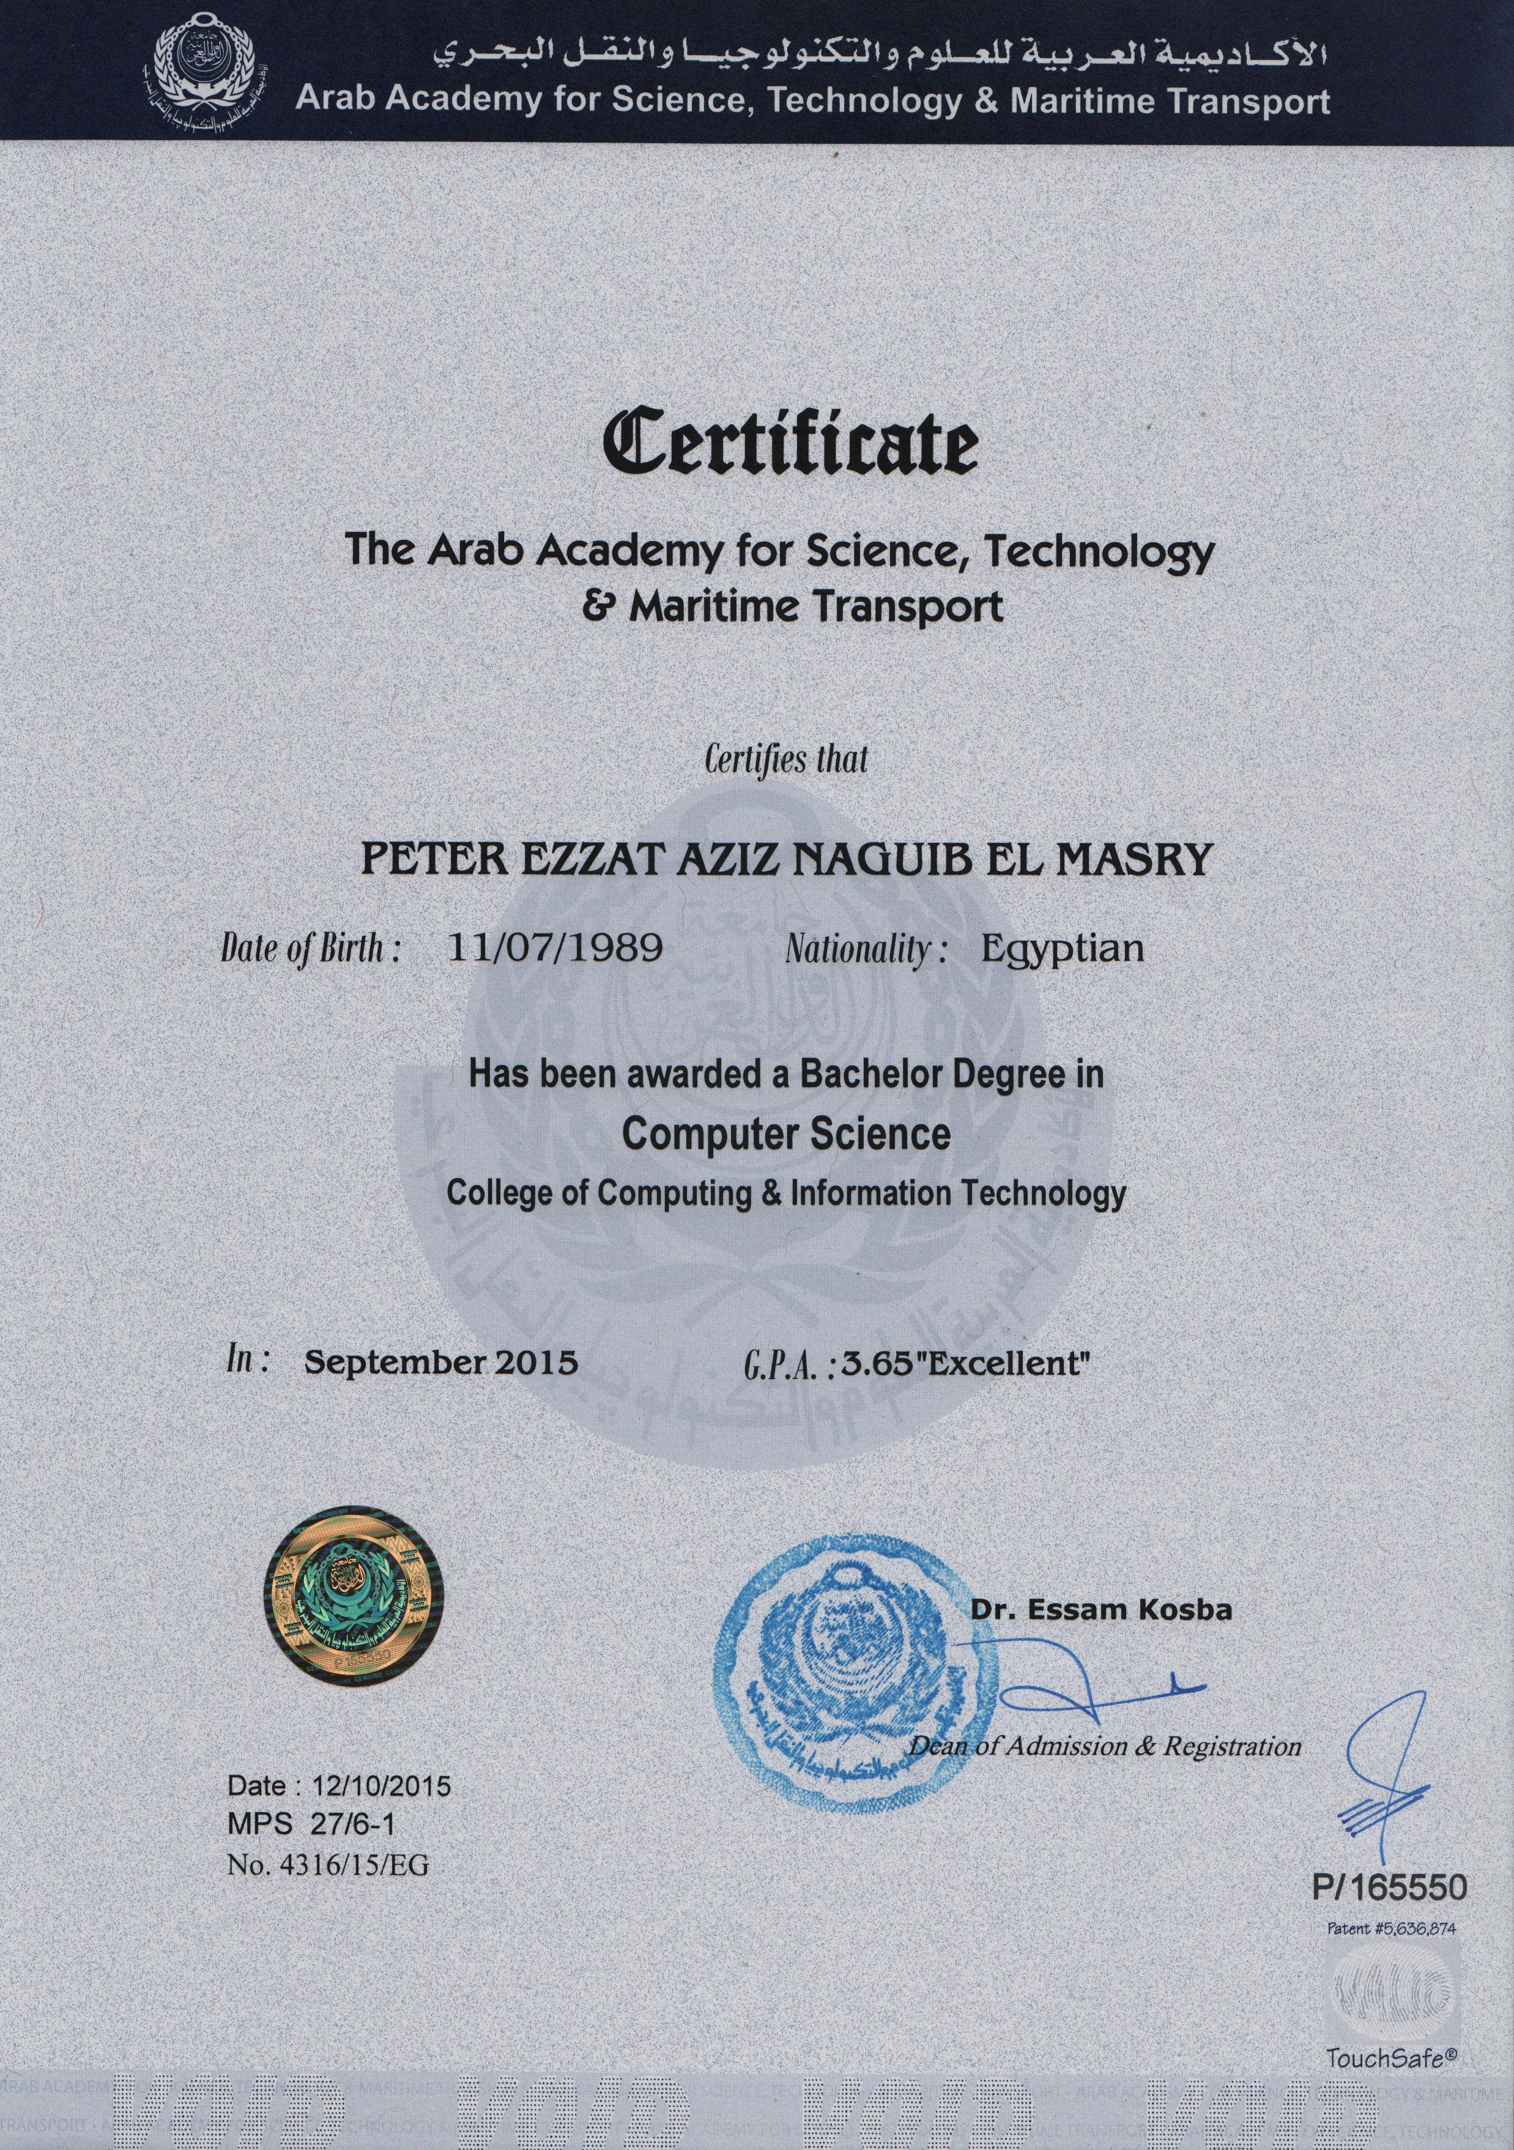

Slide 6


Slide 7


